Slide 1
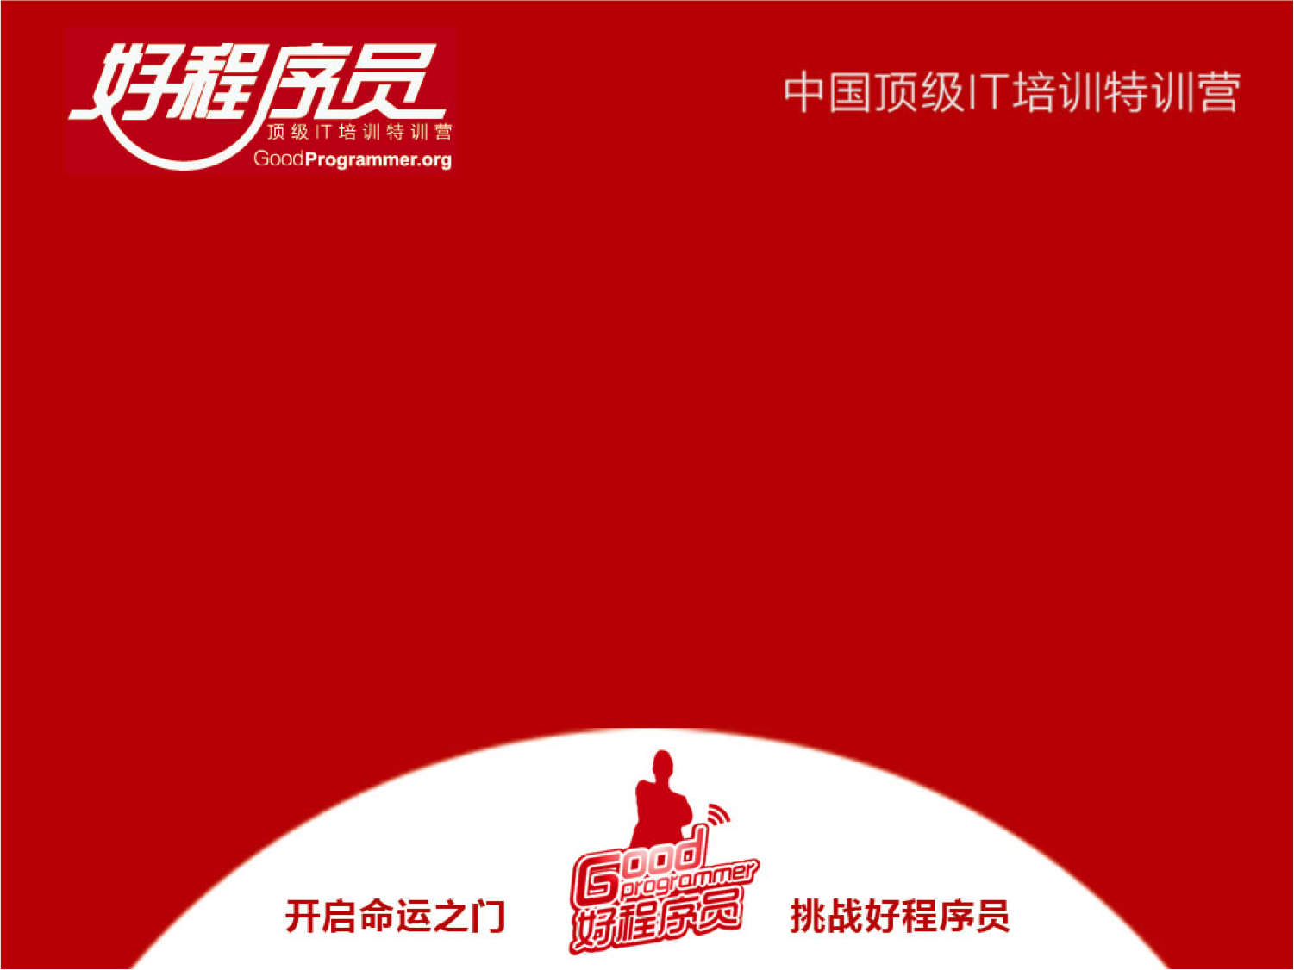
网络阶段
讲 师：宝 旭

Slide 2
阶段内容：
多线程：
基本概念，线程模型，资源抢夺，线程通信，常见用例
网络基础：
协议、GET/POST、TCP/UDP、NSURLConnection、NSURLSession、断点续传、常用第三方库、Socket、UIWebVIew等
UI进阶：
1.Quartz2D
2.CoreAnimation
3.UIDynamic
4.CoreText/TodayExtension/3DTouch
自动布局：
AutoLayout

Slide 3
阶段特点：
重点
难点
工作常用
面试愿意问
与前面关联不大，认真努力就能学好

Slide 4
要求与寄语：
要求：
端正学习态度，认真努力
多看、多练、多查、多交流
Team精神、就是在公司，都是真实工作经验
纪律不强调，但是有相应的惩罚措施
寄语：
调整心态，进入状态

Slide 5
程序
什么是程序（Program）？
是一个可以运行的文件（App，iOS中是ipa格式）（告诉CPU干什么）
编译自我们写的代码（所以我们是程序员）
线程？
进程？
程序？

Slide 6
进程
什么是进程（Process）？
进程是指在系统中正在运行的一个应用程序,是程序执行的一个操作实体
每个进程之间是独立的，每个进程均运行在其专用且受保护的内存空间内，负责本身程序的内存分配
比如同时打开PPT、Xcode，系统就会分别启动2个进程
通过“活动监视器”可以查看Mac系统中所开启的进程
内存
iOS系统
PPT
进程
Xcode
进程
CPU1
CPU2

Slide 7
线程
什么是线程（Thread）？
1个进程要想执行任务，必须得有线程（每1个进程至少要有1条线程）
线程是进程的基本执行单元，一个进程（程序）的所有任务都在线程中执行
比如使用酷狗播放音乐、使用快播下载电影，都需要在线程中执行
内 存
酷狗进程
快播进程
酷狗
快播
播放音乐
下载电影
线程
线程

Slide 8
线程的串行
1个线程中任务的执行是串行的
如果要在1个线程中执行多个任务，那么只能一个一个地按顺序执行这些任务
也就是说，在同一时间内，1个线程只能执行1个任务
比如现在有一个任务：在1个线程中下载3个文件（分别是文件A、文件B、文件C）
进程
因此，也可以认为线程是进程中的1条执行路径
线程
下载文件A
串行
下载文件B
下载文件C

Slide 9
多线程
什么是多线程？
1个进程中可以开启多条线程，每条线程可以并行（同时）执行不同的任务
进程 → 车间，线程 → 车间工人
多线程技术可以提高程序的执行效率
比如同时开启3条线程分别下载3个文件（分别是文件A、文件B、文件C）
下载文件A
下载文件B
下载文件C
进程
线程
线程
线程
并行

Slide 10
多线程的原理
多线程的原理
同一时间，CPU只能处理1条线程，只有1条线程在工作（执行）
多线程并发（同时）执行，其实是CPU快速地在多条线程之间调度（切换）
如果CPU调度线程的时间足够快，就造成了多线程并发执行的假象
思考：如果线程非常非常多，会发生什么情况？
CPU会在N多线程之间调度，CPU会累死，消耗大量的CPU资源
每条线程被调度执行的频次会降低（线程的执行效率降低）
进程
线程
线程
线程

Slide 11
多线程的优缺点
多线程的优点
能适当提高程序的执行效率
能适当提高资源利用率（CPU、内存利用率）
多线程的缺点
开启线程需要占用一定的内存空间（默认情况下，主线程占用1M，子线程占用512KB），如果开启大量的线程，会占用大量的内存空间，降低程序的性能
线程越多，CPU在调度线程上的开销就越大
程序设计更加复杂：比如线程之间的通信、多线程的数据共享

Slide 12
多线程在iOS开发中的应用
什么是主线程
一个iOS程序运行后，默认会开启1条线程，称为“主线程”或“UI线程”
主线程的主要作用
显示\刷新UI界面
处理UI事件（比如点击事件、滚动事件、拖拽事件等）
主线程的使用注意
别将比较耗时的操作放到主线程中
耗时操作会卡住主线程，严重影响UI的流畅度，给用户一种“卡”的坏体验

Slide 13
耗时操作
如果将耗时操作放在主线程
主线程
某些耗时操作
（耗时10秒）
用户点击了按钮，然后拖拽了表格
第5秒
第10秒
响应用户操作
按钮的点击处理
问题在哪？
在用户点击按钮5秒后才给出反应
表格的拖拽处理

Slide 14
耗时操作
如果将耗时操作放在子线程（后台线程、非主线程）
并行
主线程
子线程
用户点击了按钮，然后拖拽了表格
某些耗时操作
（耗时10秒）
第5秒
好处在哪？
在用户点击按钮那一刻就有反应
能同时处理耗时操作和用UI控件的事件
按钮的点击处理
表格的滚动处理

Slide 15
iOS中多线程的实现方案
技术方案 | 简介 | 语言 | 线程生命周期 | 使用频率
pthread
一套通用的多线程API
适用于Unix\Linux\Windows等系统
跨平台\可移植
使用难度大
C
程序员管理
几乎不用
NSThread
使用更加面向对象
简单易用，可直接操作线程对象
OC
程序员管理
偶尔使用
GCD
旨在替代NSThread等线程技术
充分利用设备的多核
C
自动管理
经常使用
NSOperation
基于GCD（底层是GCD）
比GCD多了一些更简单实用的功能
使用更加面向对象
OC
自动管理
经常使用

